Slide 1

CAPSTONE PROJECT
5절 링크 구조를 응용한
4족 보행 로봇
캡스톤3조 김진민, 조명규,이영환
기계시스템공학과 담당교수 신동원

Slide 2




목차
1.작품의 목적
2.작품 설명
3.기대 효과
4.제작 과정

Slide 3
1.작품의 목적

Slide 4

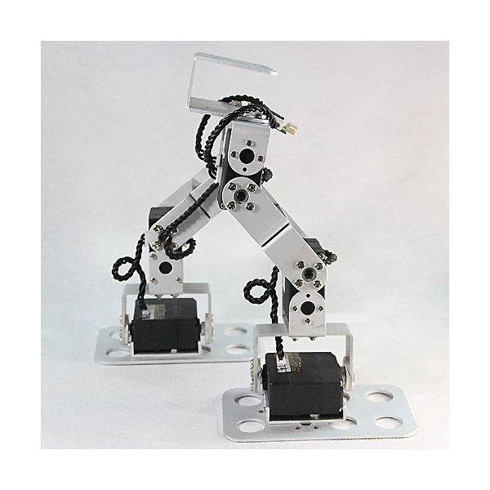
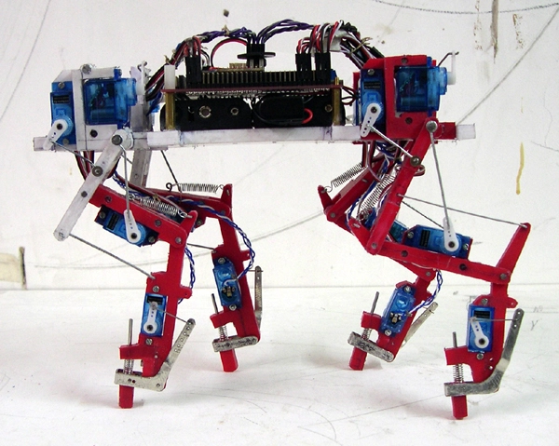
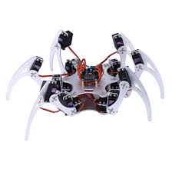
1.작품의 목적
?
이족 보행 로봇
견형 사족 보행 로봇
다족 보행 로봇
목표 선정
-기존의 보행 로봇들의 문제점 개선
-새로운 형태의 보행 로봇 구상

Slide 5


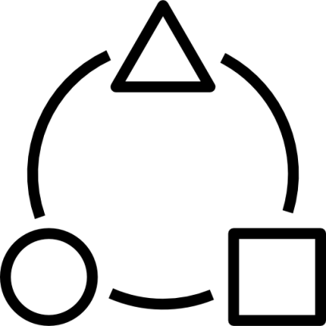
1.작품의 목적
기존 보행 로봇의 개선점
1.내구성
2.실용성
3.범용성

Slide 6


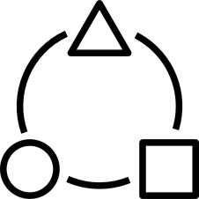
1.작품의 목적
새로운 형태의 로봇 구상
1.내구성
2.실용성
3.범용성
구동부 보강
형태를 단순화
활용성이 높은 구조
링크 구조를 활용한 사족 보행 로봇 만들기

Slide 7

2.작품 설명

Slide 8
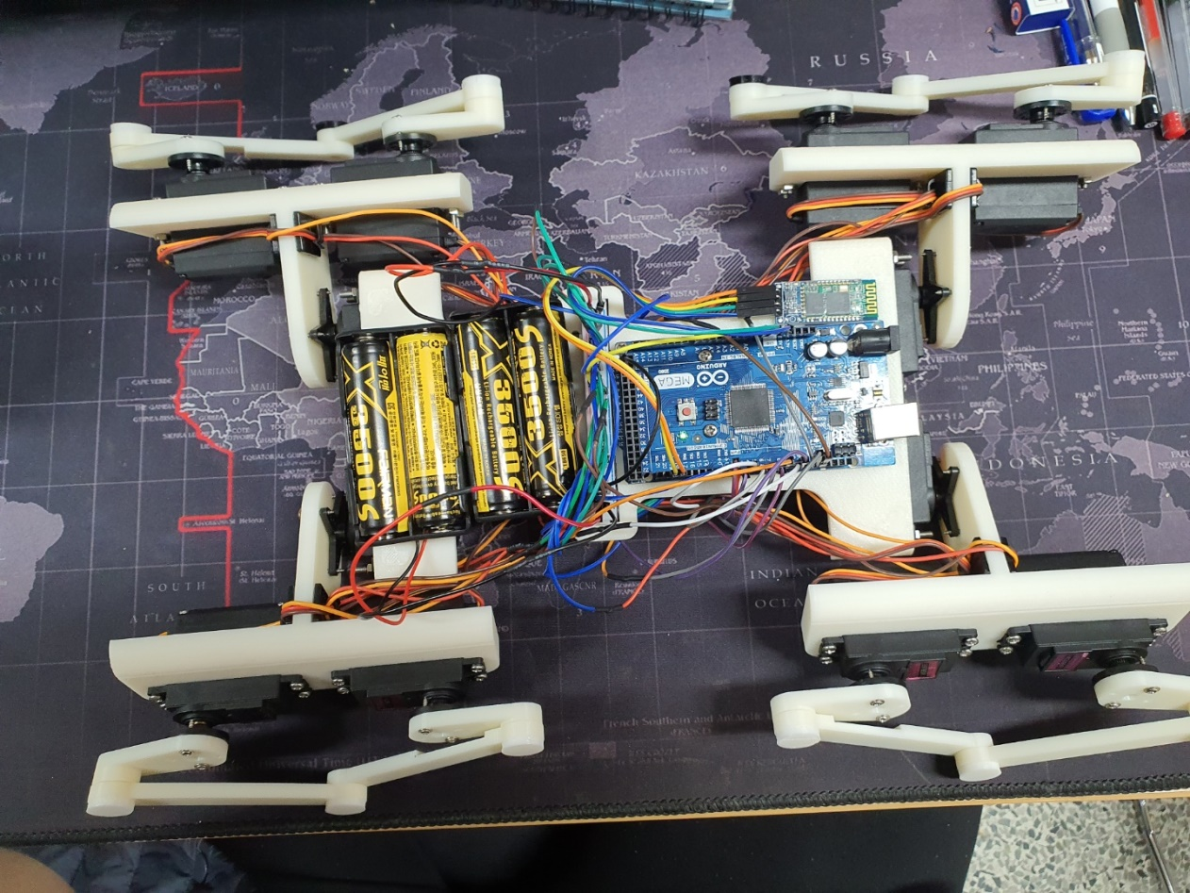
2.작품설명
전체 외관

Slide 9
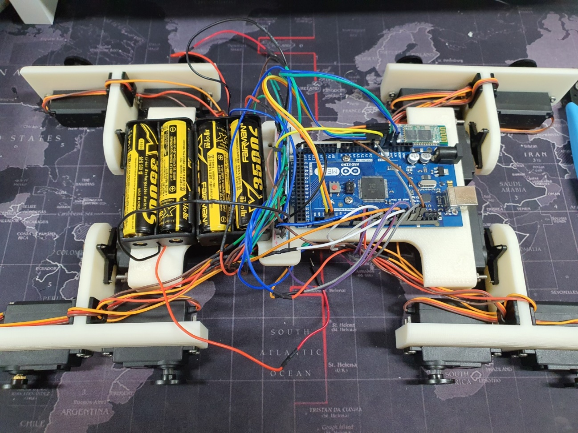
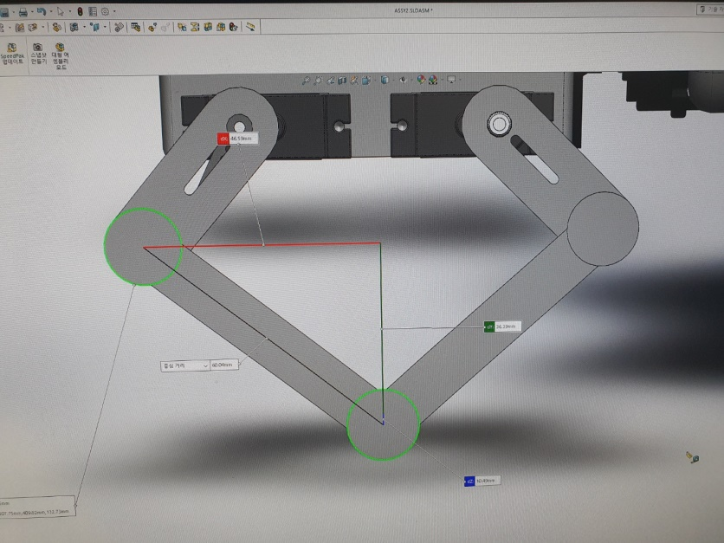
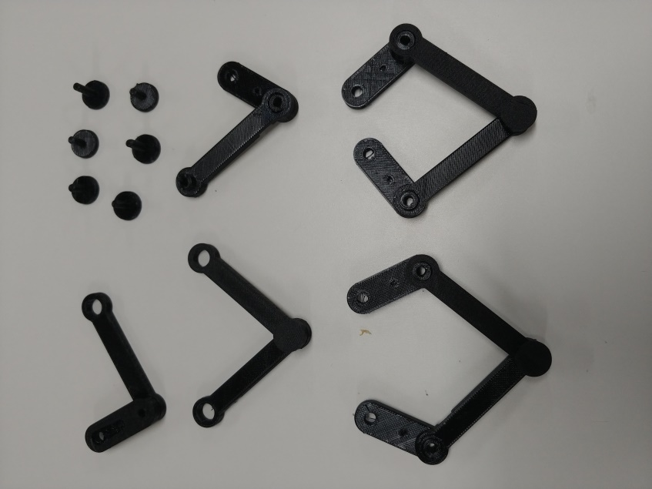
2.작품설명
관절부와 몸체
링크 구조의 다리

Slide 10
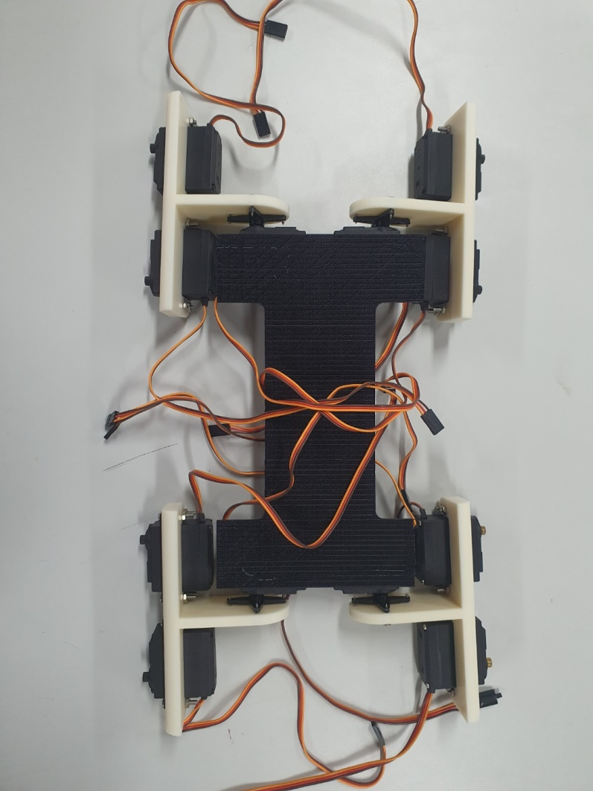
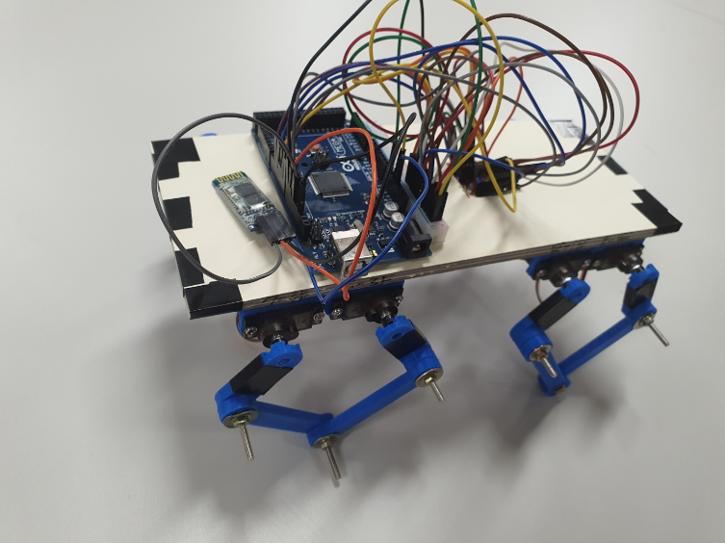
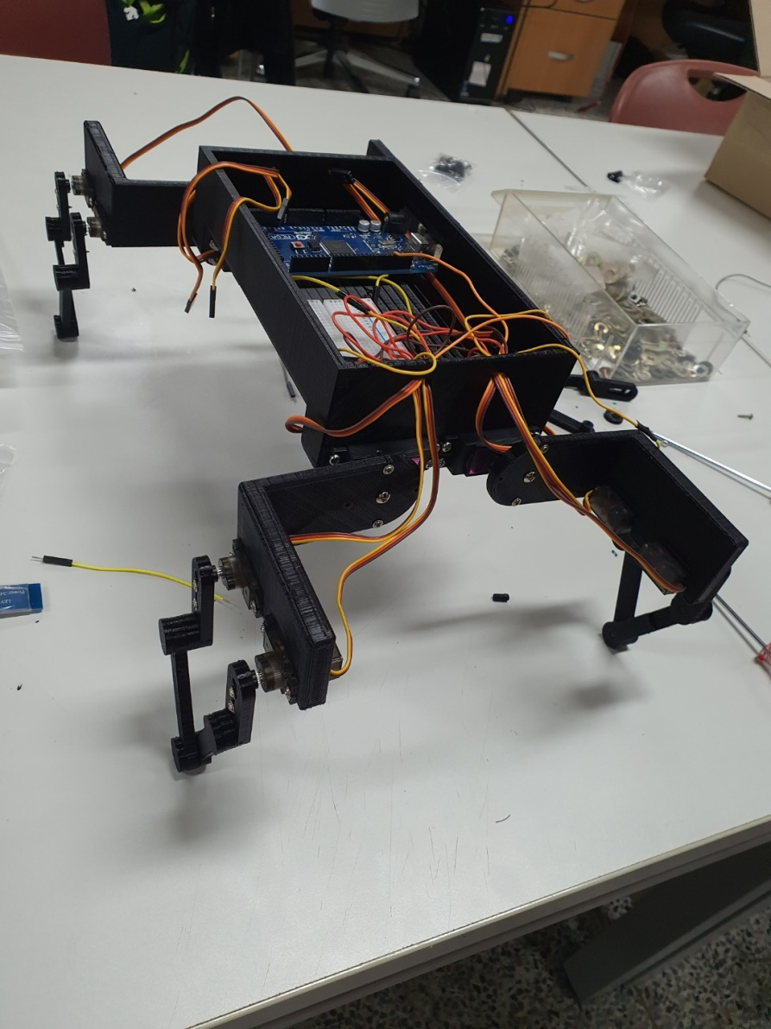
2.작품설명
지속적인 보완, 재설계

Slide 11
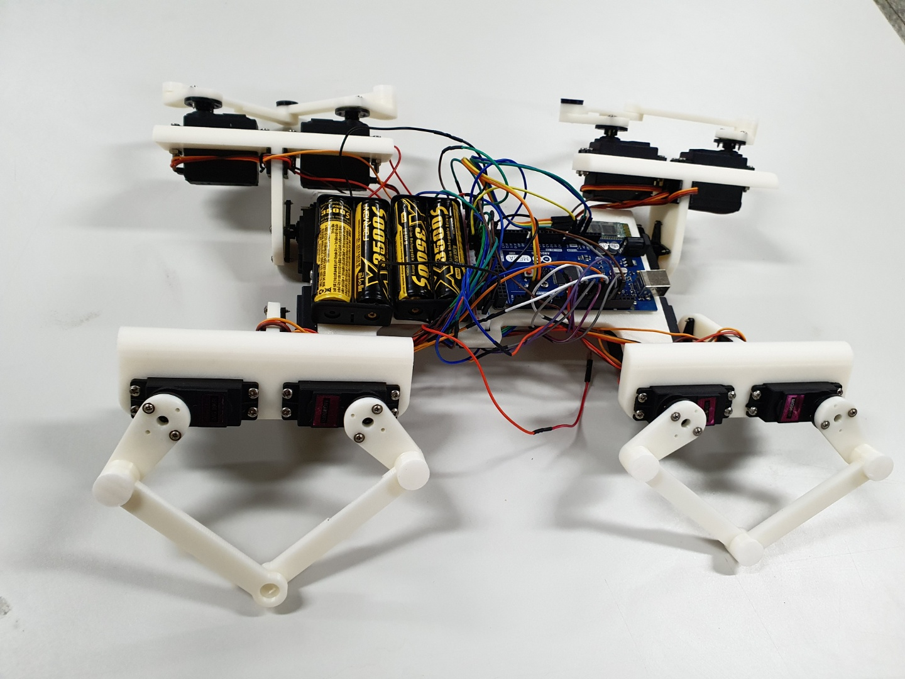
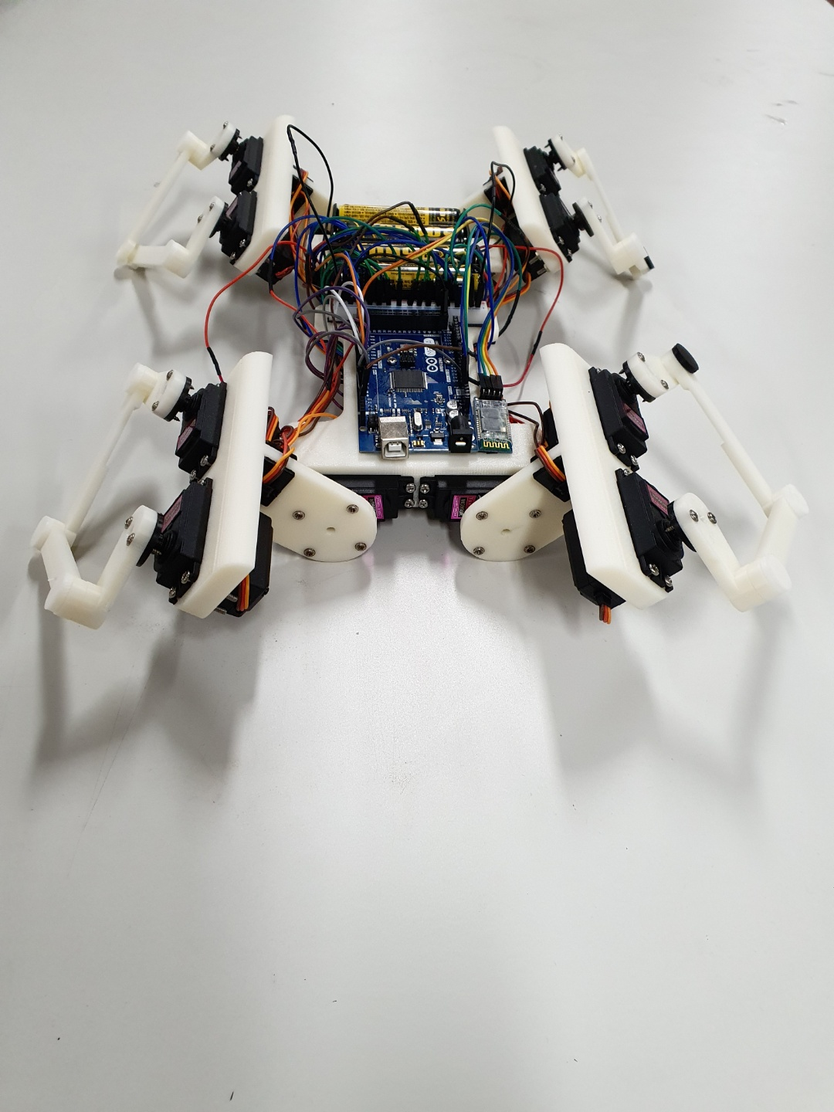
2.작품설명
최종 작품 외관

Slide 12
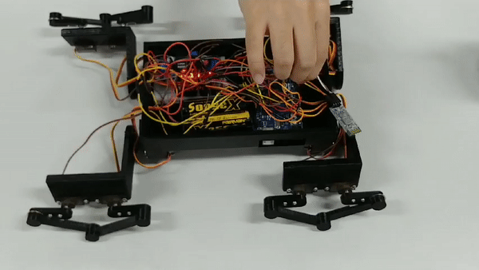
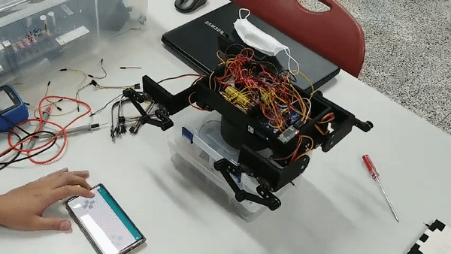
2.작품설명
프로토타입 관절 가동
다리 제어 테스트

Slide 13
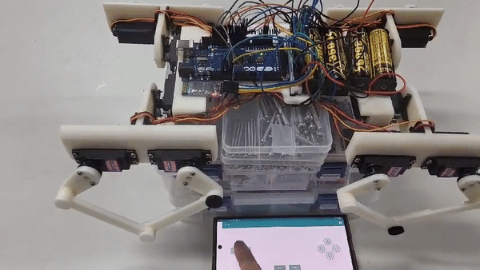
2.작품설명
6스텝 과정의 전진 보행

Slide 14
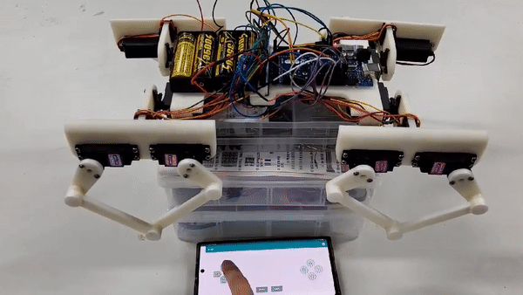
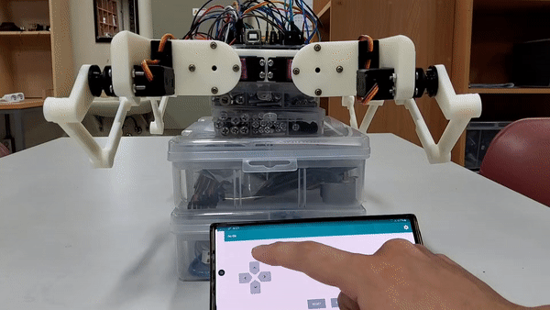
2.작품설명
다리 관절과 결합해 전진 보행 구현

Slide 15
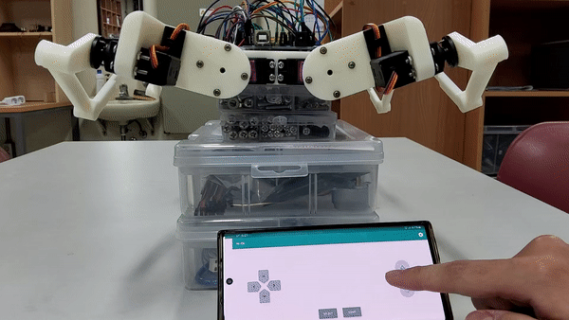
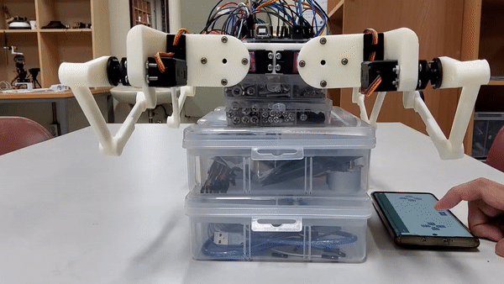
2.작품설명
다양한 자세에서의 보행

Slide 16

3.기대 효과

Slide 17

3.기대 효과
독특한 디자인
-차별성
-관절 모터를 이용한 지형 극복
-단순화된 외관과 움직임
-한눈에 들어오는 대칭구조

Slide 18
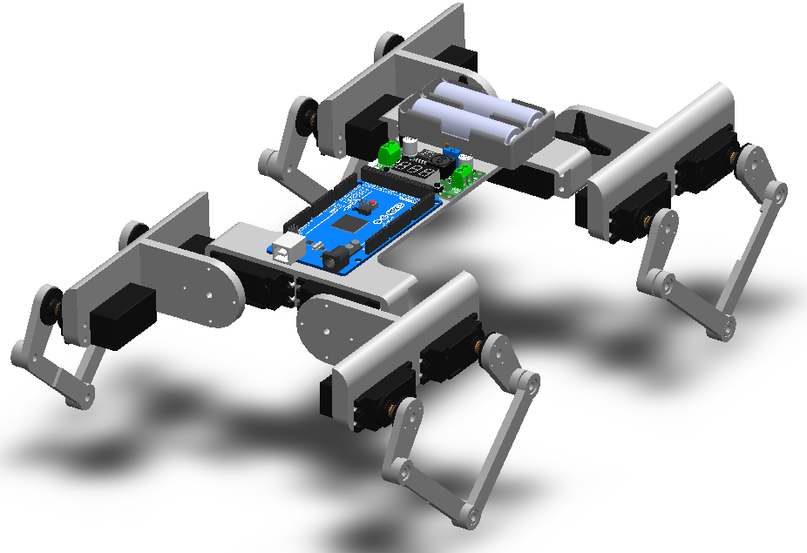
3.기대 효과
링크 응용 구조의 장점
-내구성
-직관적 구조
-수리,교체 용이성
-다양한 현장에서 활용

Slide 19


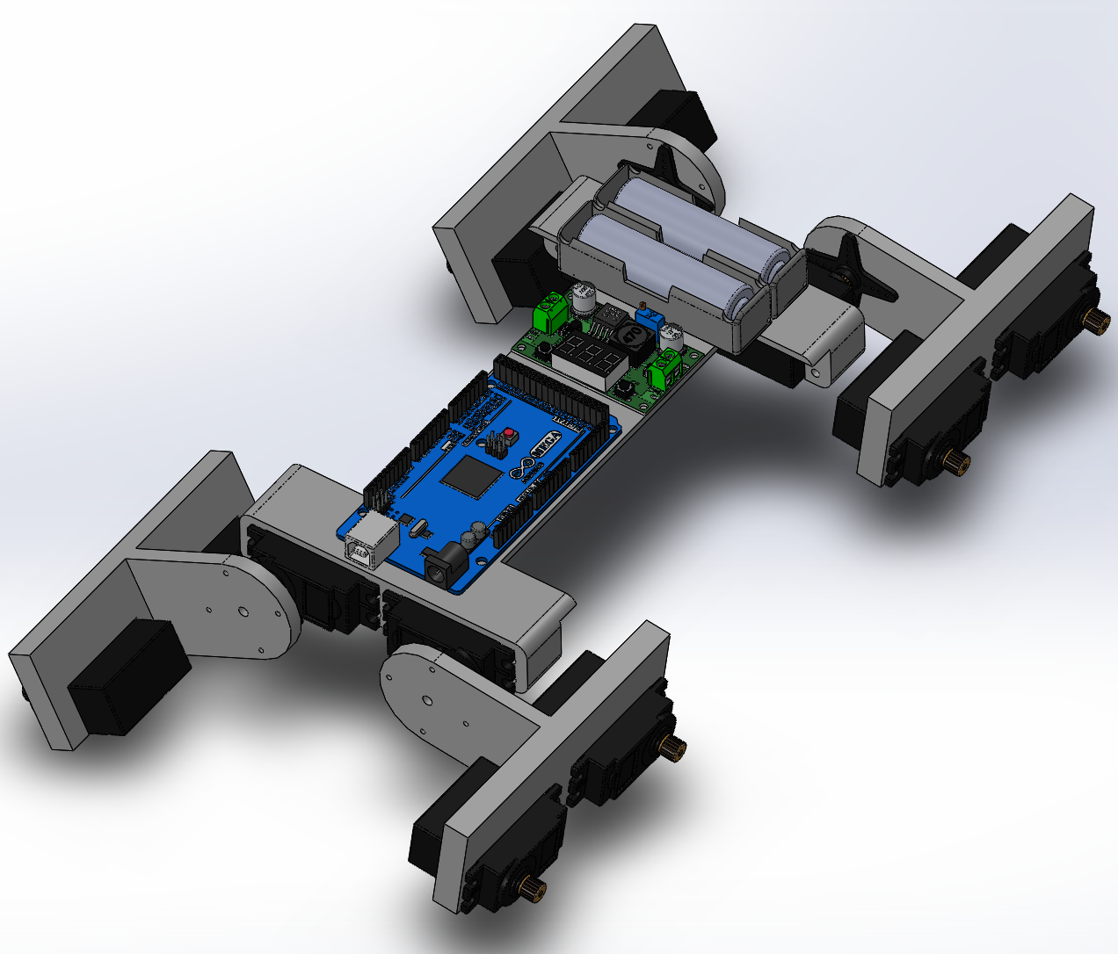

3.기대 효과
장기적 발전가능성
-몸체 재료를 교체, 경량화와 내구성 증가
-몸체에 센서 및 로봇 팔 등 다양한 부품 추가 가능
-직관적 구조로 누구나 새로운 명령 제어

Slide 20

4.제작 과정

Slide 21
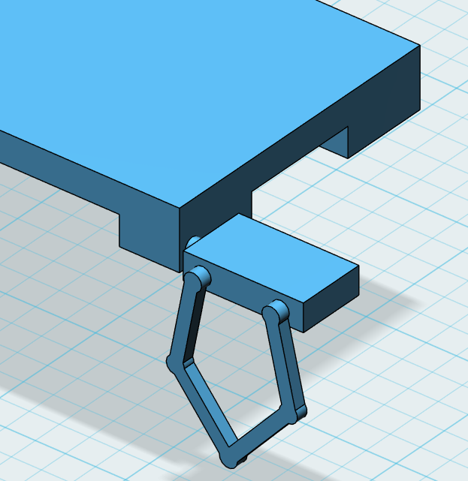
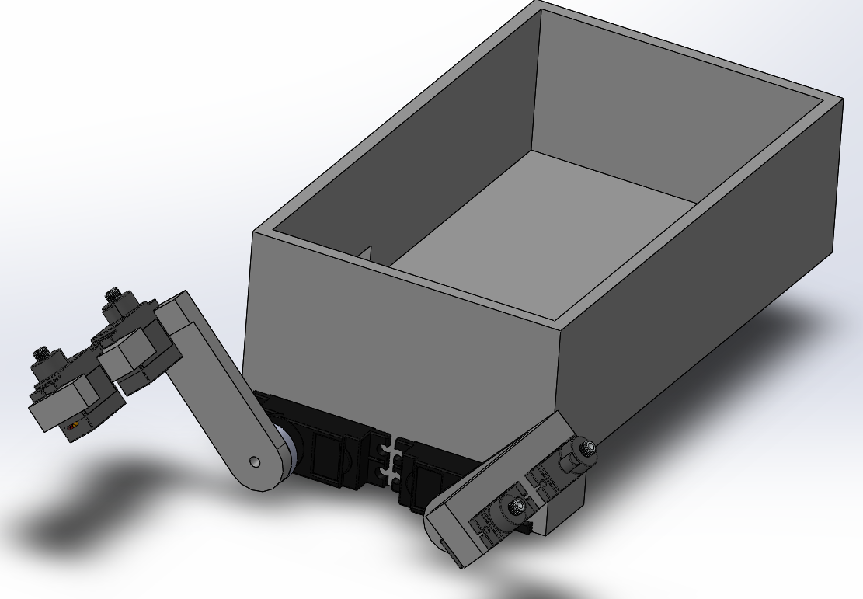
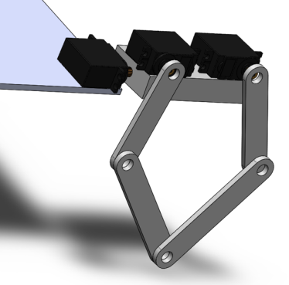
4.제작 과정
하드웨어 설계
-1차 설계
-2차 설계

Slide 22
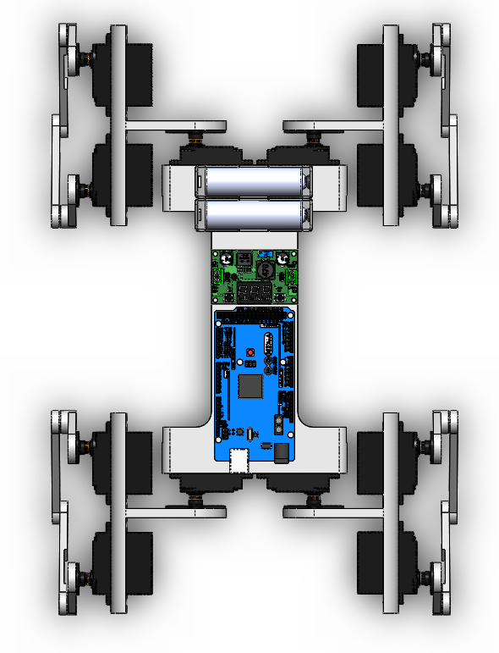
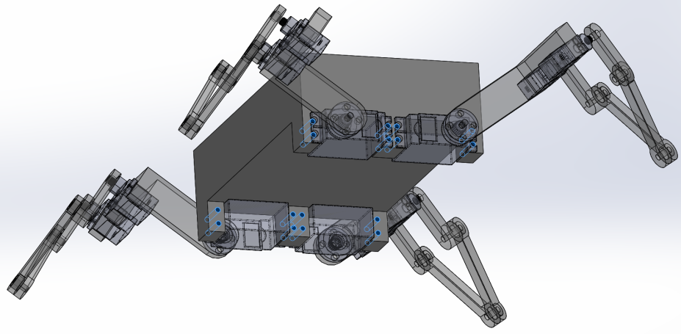

4.제작 과정
하드웨어 설계
-3차 설계
-최종 설계

Slide 23
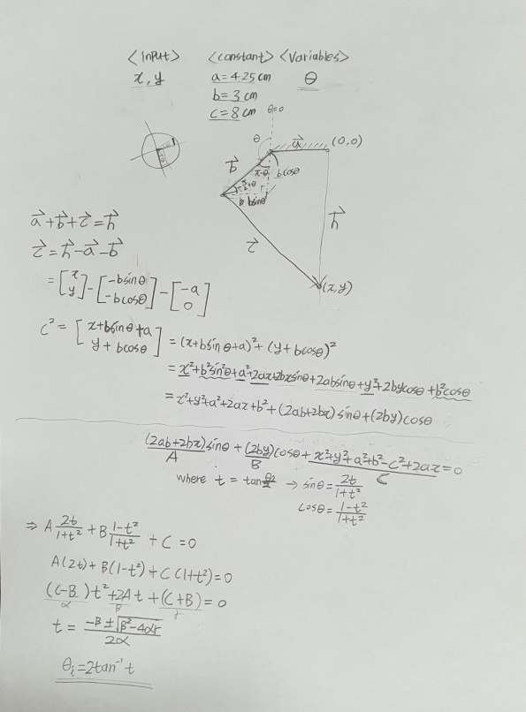
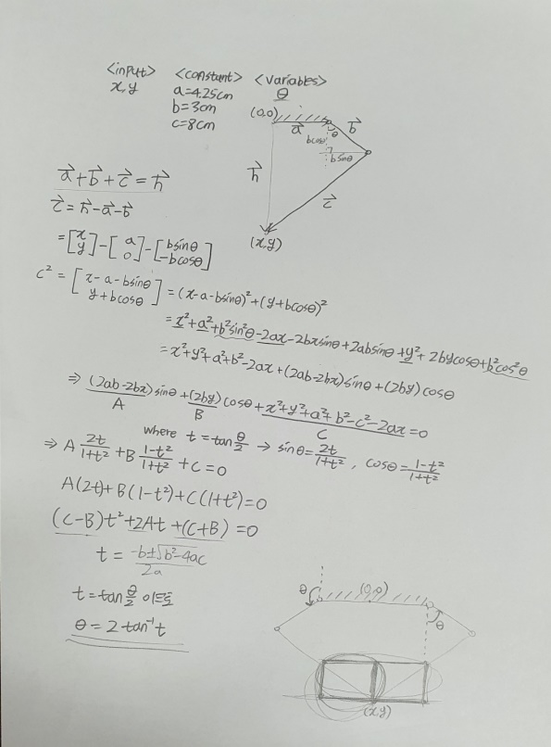
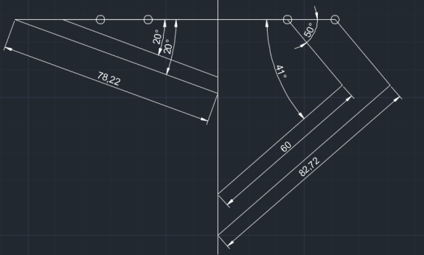
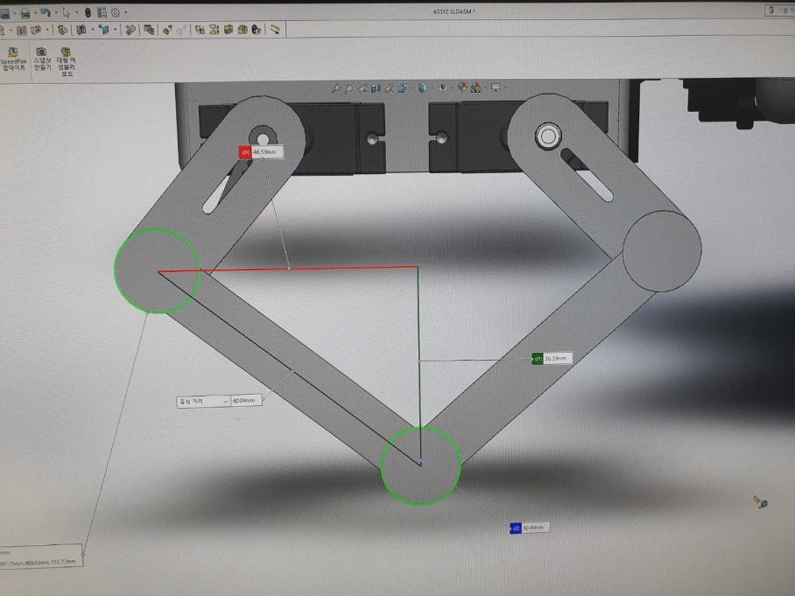
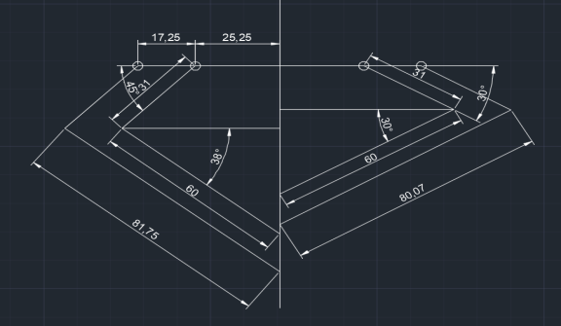
4.제작 과정
제어/명령을 위한 구조 파악
-링크의 길이 결정 및 설계
-링크의 길이 결정 및 설계 역기구학 설계

Slide 24
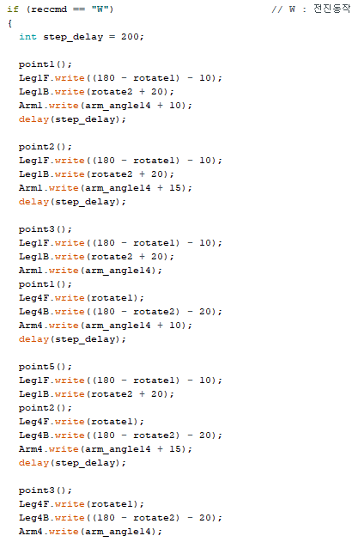
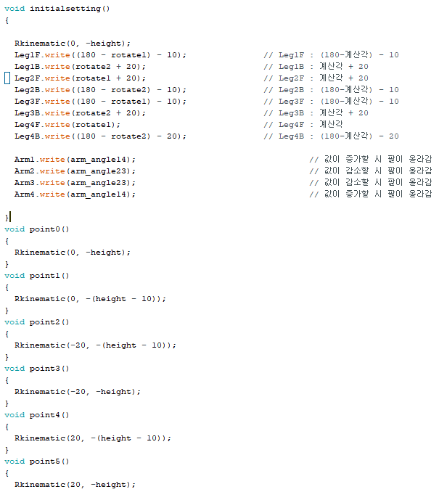
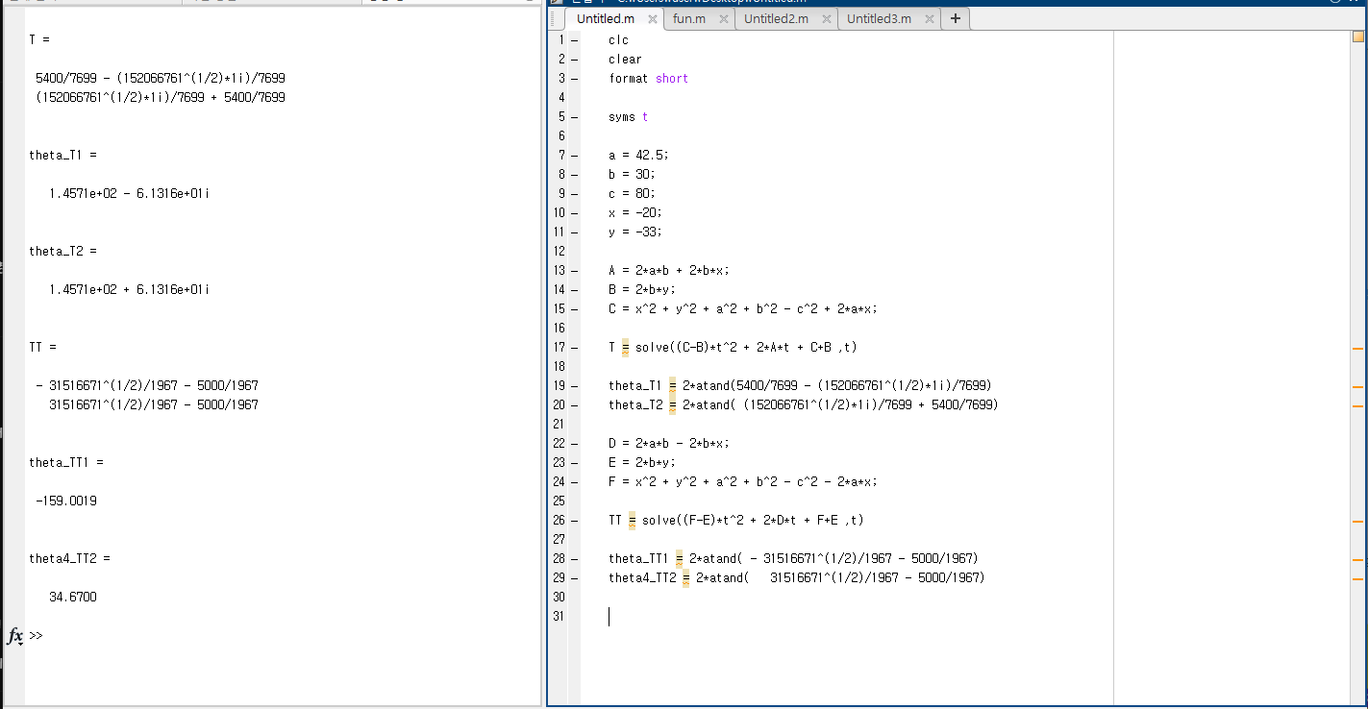
4.제작 과정
코드 작성 및 제어
-매트랩을 이용해 계산한 역기구학 수식
-동작 중 서보 모터의 각도 변화 제어

Slide 25
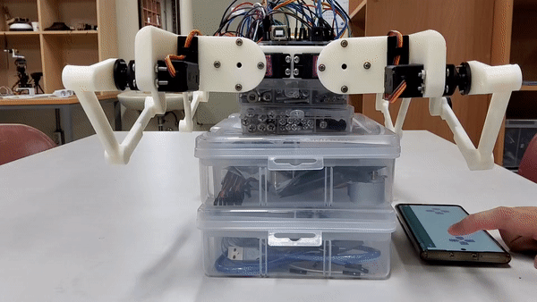
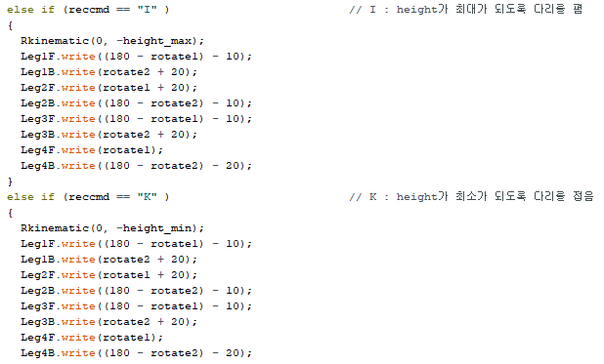
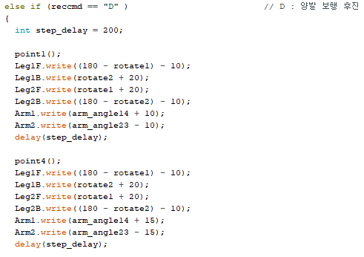
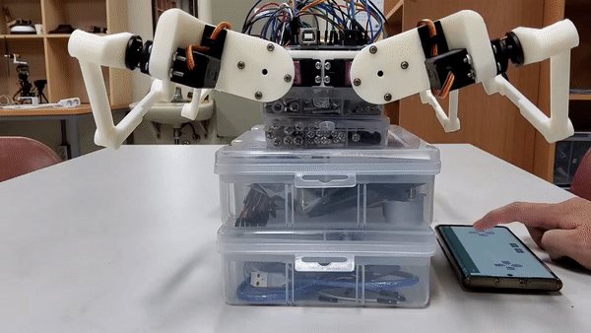
4.제작 과정
-입력한 값에 따른 6단계의 보행 동작 수행
-관절 모터와 결합한 다양한 각도의 보행

Slide 26
발표를 마칩니다
감사합니다!

